Slide 1
МУЗКАТ
Обучающийся: Сапелкин А. Г.
Руководитель: Тарасов В. С.
Воронежский Государственный Университет
Факультет Компьютерных Наук

Slide 2
Введение
Постановка задач
Архитектура и реализация
Результат

Slide 3
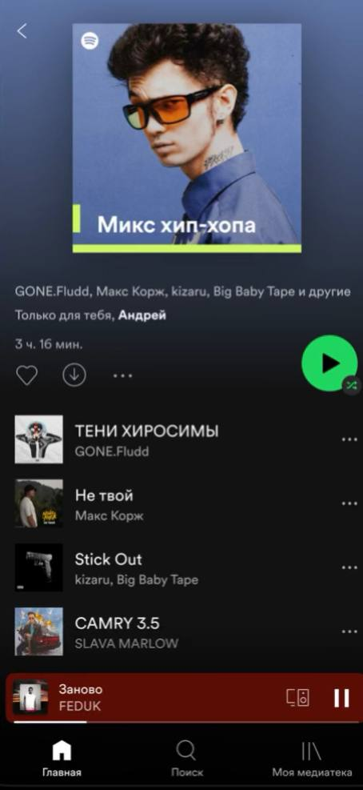
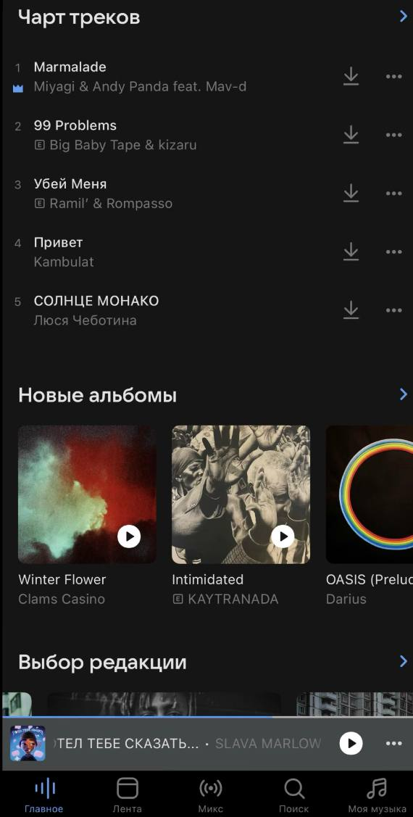
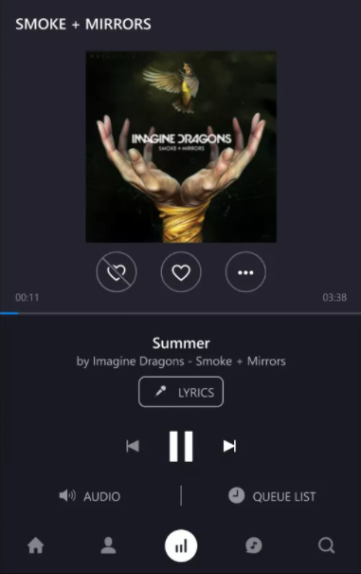
Введение
Spotify
VK Music
Deezer

Slide 4
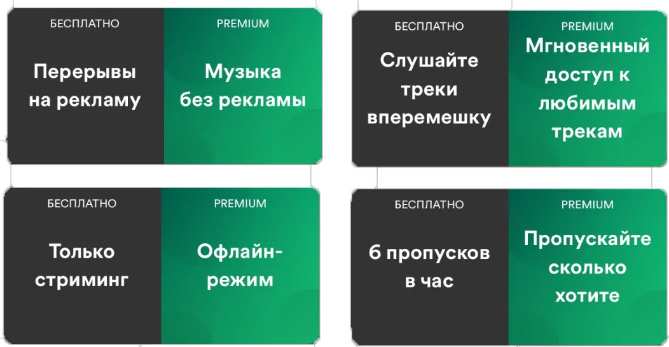
Введение
Ограничения Spotify

Slide 5
Постановка задачи
Клиент-серверное приложение
Авторизация
Пользование без регистрации
Задание предпочтений
Рекомендации по предпочтениям
Пополнение списка музыки

Slide 6
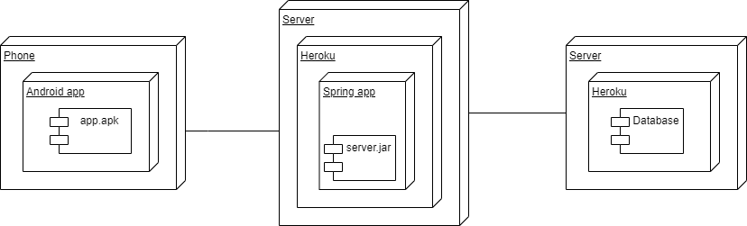
Архитектура

Slide 7
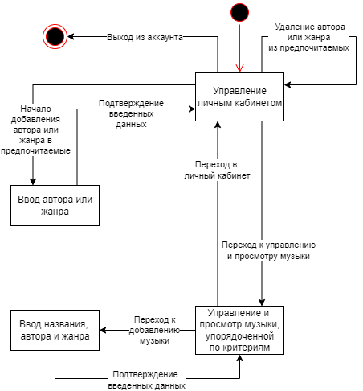
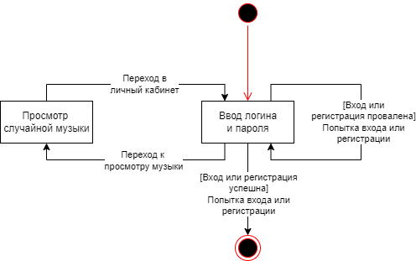
Архитектура

Slide 8
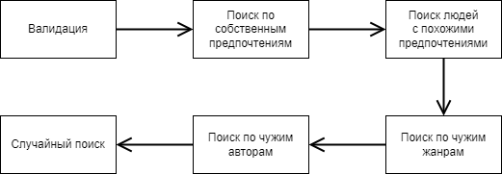
Архитектура

Slide 9
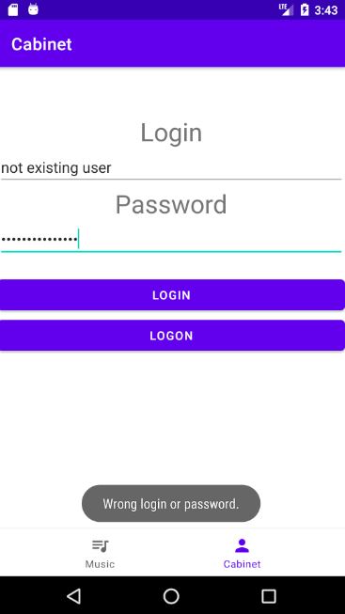
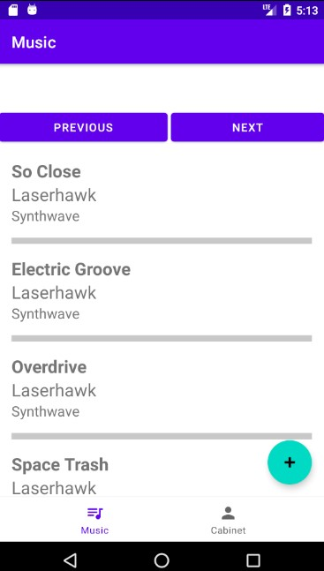
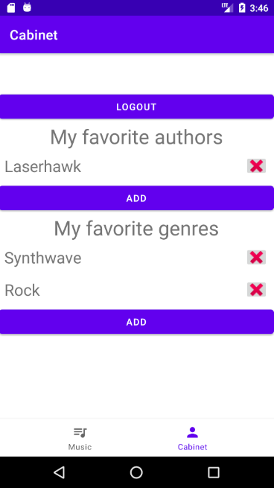
Результат

Slide 10
МУЗКАТ
Обучающийся: Сапелкин А. Г.
Руководитель: Тарасов В. С.
Воронежский Государственный Университет
Факультет Компьютерных Наук

